Slide 1

“油漏れの補修”
“MM-ﾒﾀﾙ oL-ｽﾁｰﾙｾﾗﾐｯｸ”は
油膜を破壊して直接母材に接着します

Slide 2
ＭＭ-ﾒﾀﾙ oL-ｽﾁｰﾙｾﾗﾐｯｸ と油の付着した鋼板との接合部分 顕微鏡写真 (倍率100倍)
“ マルチメタル ”は、油の漏えい部に接着します。
MMﾒﾀﾙoLｽﾁｰﾙｾﾗﾐｯｸ
ｽﾁｰﾙ
これは、ロイド船級協会記録 (認証No.301954) と Ｍ.Ａ.Ｎ (No.1731/82) の
証明を受けた技術です。 (技術ﾚﾎﾟｰﾄ ＃010 より)

Slide 3
油種に関係なく接着します(技術ﾚﾎﾟｰﾄ#006)
油種別の接着品質
洗浄表面を100とした場合の油種別接着品質

Slide 4
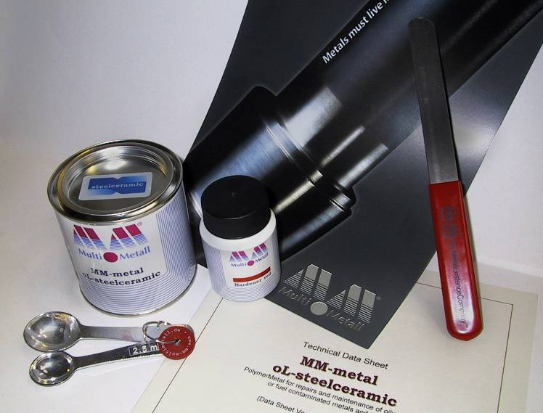
MM-ﾒﾀﾙ oL-ｽﾁｰﾙｾﾗﾐｯｸ + 硬化剤 (赤)
・ﾐｷｼﾝｸﾞﾌﾟﾚｰﾄ ・ﾐｷｼﾝｸﾞｽﾃｨｯｸ ・計量ｽﾌﾟｰﾝ(赤)

Slide 5
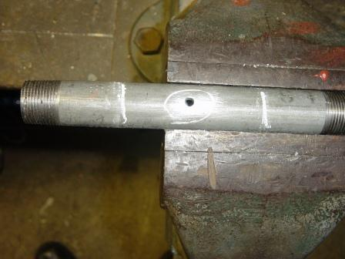
1. ﾏｰｷﾝｸﾞと塗布範囲
･ 最初に漏れ部を特定出来
る事が一番重要です
・補修部(穴や亀裂)の中心か
ら約 4cm が最低塗布範囲
の目安です

Slide 6
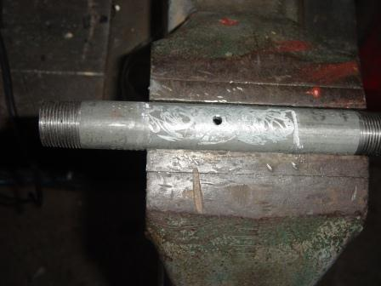
2. 表面処理
・接着力を高める表面処理
は、塗装をはがし、
母材素地を出し傷を付ける
事です、
磨く様に滑らかにするので
はありません

Slide 7
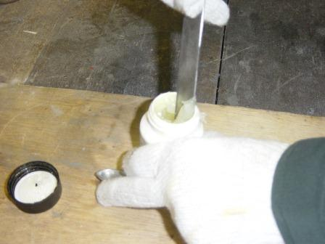
3. 硬化剤の計量
・金属ﾍﾗで取り出し計量ｽﾌﾟｰ
ﾝの小さい方に盛り付けて
擦り切る
注： 硬化剤 (赤)の名称と中身の色
(白)は無関係です

Slide 8
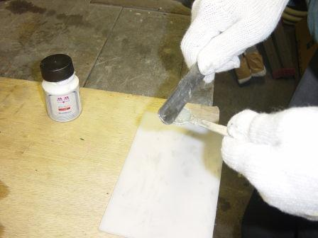
4. 硬化剤の計量 (2)
・金属ﾍﾗで取り出して、計量ｽ
ﾌﾟｰﾝに盛り付け、平らに擦
り切りします

Slide 9
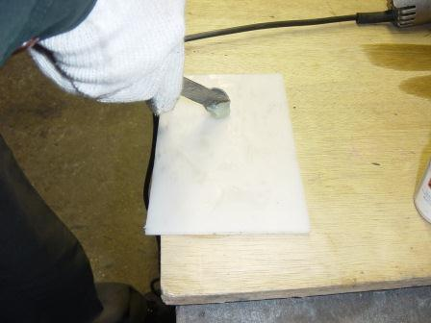
5. 硬化剤の計量 (3)
・ﾌﾟﾚｰﾄ上に取り出して置く

Slide 10
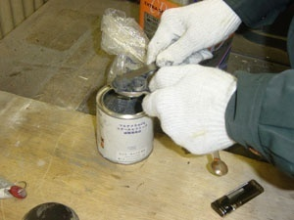
6. 本剤の計量 (1)
･金属ﾍﾗで取り出し計量ｽﾌﾟｰ
ﾝに盛り付ける
注： 金属ﾍﾗで取り出して下さい
計量ｽﾌﾟｰﾝで取り出すと折れる時
があります

Slide 11
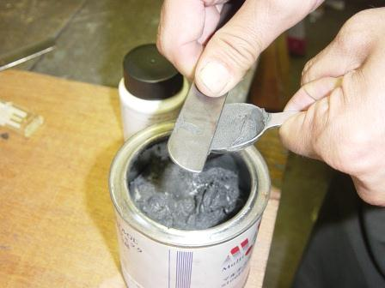
7. 本剤の計量 (2)
・計量ｽﾌﾟｰﾝに盛り付けた後、
金属ﾍﾗで擦り切って平らに
します

Slide 12
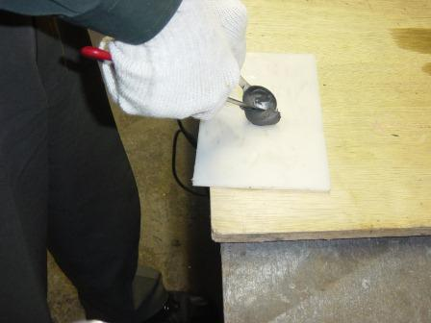
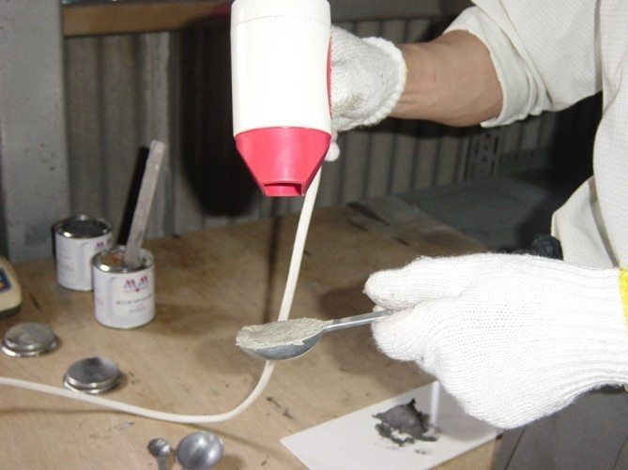
8. 本剤の計量 (3)
･計量ｽﾌﾟｰﾝから取り出し硬
化剤の近くに置く
ﾋﾝﾄ： 硬いと感じて混ぜにくい時は、本剤を40℃～45℃に温めると良いと思います

Slide 13
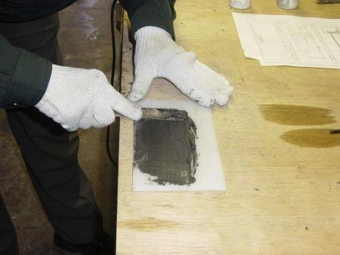
9. 二液の混合 (1)
･本剤と硬化剤を良く混ぜる
(最低でも30秒程)

Slide 14
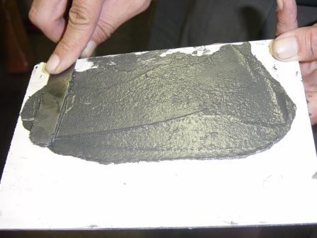
10. 二液の混合 (2)
･混合が終わったら、
薄く広げる(ｴｱ抜き)

Slide 15
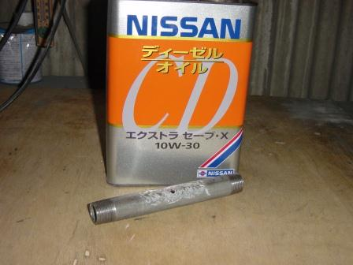
11. 油種は問いません
･ﾃﾞｨｰｾﾞﾙｵｲﾙで油の漏れ出
る表面を作ります

Slide 16
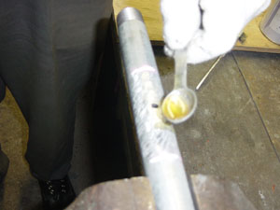
12. 油をかけて
油の漏れ出る表面を作る
・ﾃﾞｨｰｾﾞﾙ･ｵｲﾙをかけて油で覆われた金属表面にする

Slide 17
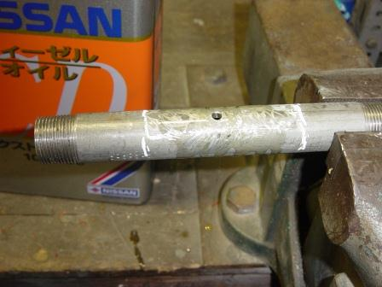
13. 油で覆われた表面
･ﾃﾞｨｰｾﾞﾙ･ｵｲﾙで金属表面は
覆われています

Slide 18
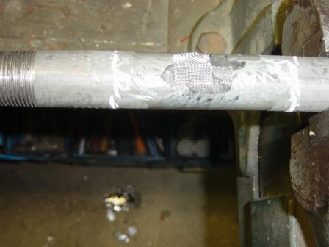
14. 陥没を防ぐ場合は・・
･補修材の陥没を防ぐ場合や
補強する時は、
ﾜｲﾔｰﾃｰﾌﾟやｶﾞﾗｽｸﾛｽを
置いて全部を覆い隠す

Slide 19
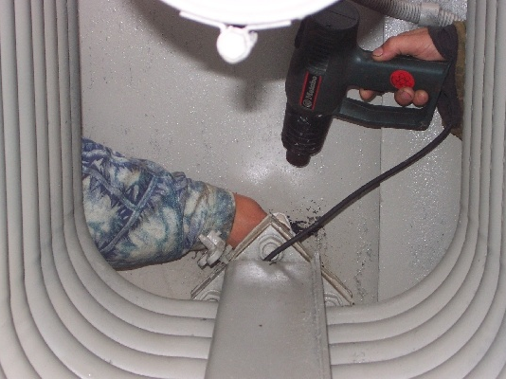
15. 状況を考えた工夫
･気温が低い時等は、ﾄﾞﾗｲ
ﾔｰ等で温めながら塗る等
その施工環境に於いての
工夫を加えていくとより補修
がうまくいくと考えられます。

Slide 20
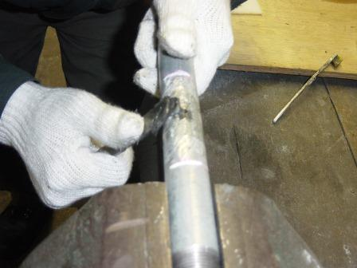
16. 最初に薄く擦り付け
る
･金属ﾍﾗの先に指をかけて
まず1mm位の厚みに(こす
り付ける様に)薄く擦り付け
を行います。
“塗る(塗料の様に)”のではあ
りません。
･参考
施工動画
“ﾀﾝｸから漏れ出る油を止める”

Slide 21
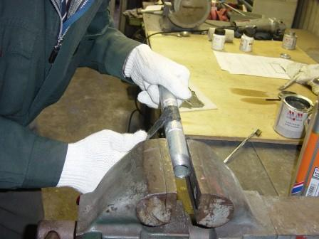
17. 油の上に乗せる様な
施工はいけません。
・金属ﾍﾗの先に指をかけて擦
り付け、油膜を押しつぶしｸ
ﾛｽ掛けに擦り付け、厚みを
増していく

Slide 22
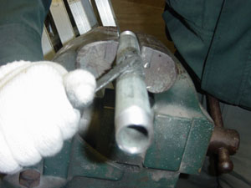
18. 薄く塗った上に押し
付けていく
･油が止まるまで薄く塗った
後に、層の厚みを増して
いきます
硬化が始まるまで擦り付け
をやめてはいけません

Slide 23
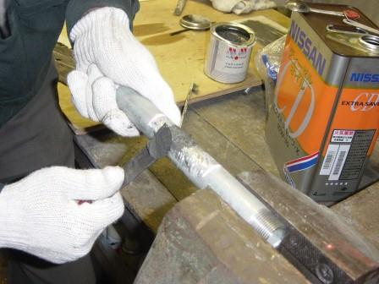
19. 必要な厚みを足して
いく
･油膜を破壊する感覚で、
必要な層の厚みになる様
上から押し付けていきます

Slide 24
20. 金属ﾍﾗの使い方
･管などの面を利用して、
塗布部分の裾野（端）は、
ヘラでなだらかに擦りきって
いく

Slide 25
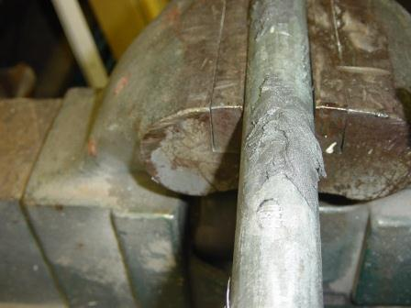
21. クロス掛けに厚みを
増していく
･3mm厚位まで層を増す
硬化した後は、削ったり、塗
装をする事もできます。

Slide 26
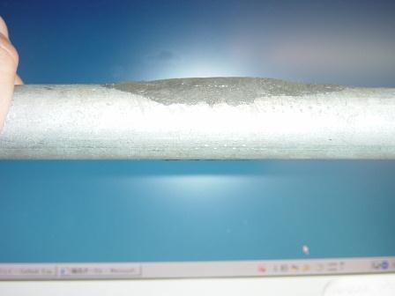
22. 油漏れ補修完了
・漏れ道を断つ意味で、硬化
が始めるまで、塗りつけを
続けていれば、油は止まり
ます

Slide 27
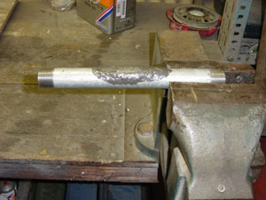
23. 耐圧･耐熱性を補強
して終了
･念の為、硬化剤(黄) と混合
したもので、穴の中心から
4,5cmの所まで重ね塗りし
ておきます

Slide 28
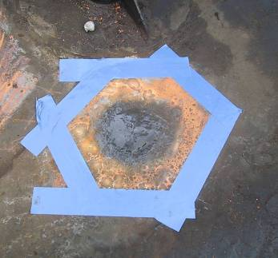
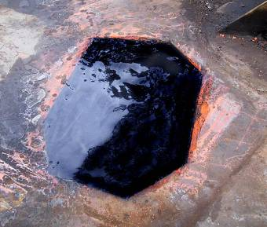
補修部が振動・波打する部位の場合
MM-ﾒﾀﾙ oL-ｽﾁｰﾙｾﾗﾐｯｸ
で 漏油を止める
MM- ｴﾗｽﾄﾏｰ 95
を重ね塗りして波打ち対策

Slide 29
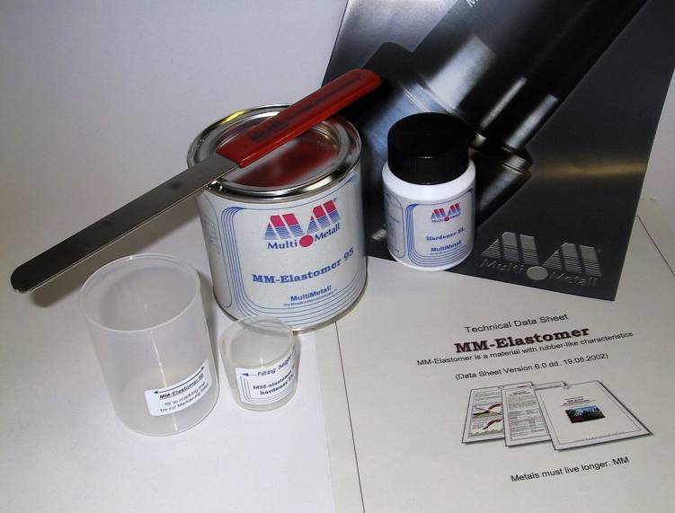
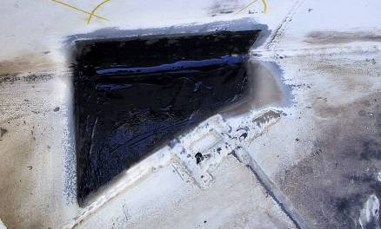
MM-ｴﾗｽﾄﾏｰ 95
・剥離耐久と耐破損性
・耐薬品， 耐熱性
に優れるｺﾞﾑ質系です
・収縮性の接合・接着が可能
耐油性の為、
振動部･浪打部の油漏れ等にも有効です
＊屈曲部にも接着

Slide 30


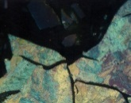
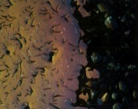
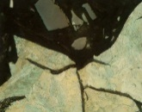
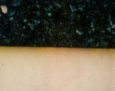

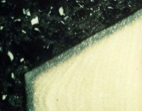

マルチメタル社製 ポリマーメタル®
ﾄﾞｲﾂ ﾏﾙﾁﾒﾀﾙ社では、
金属及び合金補修用の“ﾎﾟﾘﾏｰﾒﾀﾙ”による
補修・接合技術に30数年間を投資しています。
機械設備や工場建造物に於いては、機能上、特
に重要な構成部が、応力割れや亀裂、腐食、
ｷｬﾋﾞﾃｰｼｮﾝ、化学的または熱などによる
厳しい負荷応力にしばしば曝されています。
ﾎﾟﾘﾏｰﾒﾀﾙで処理した構成部分は、上記の各種応力から予防的に保護する事が可
能です。さらに、ﾏﾙﾁﾒﾀﾙ社の低温補修技術は、製品の取り扱いが容易であり、
破損部の耐久性に於いて優れた補修が可能となります。
MultiMetall
theMetalExistenceCompany™

Slide 31
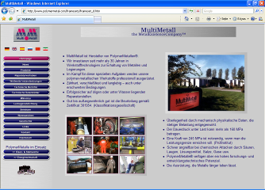
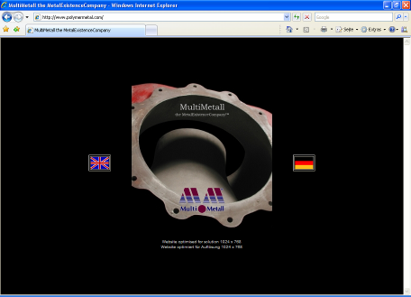
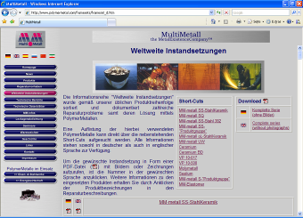
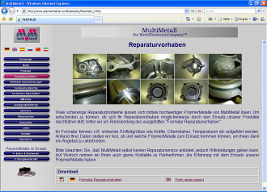
“マルチメタル”＆インターネット
どうぞマルチメタルのホームページ (www.polymermetal.com) をご覧下さい。各種製品についての詳細な情報及び利用方法が掲載されています。
( 日本語版は、www.multimetall.jp/ ) をご覧
下さい。
MMHPのスクリーンショットの一部です。

Slide 32






MM製品は各国船級協会から認証されています。
(お問合わせ)
ドイツ マルチメタル輸入発売元
Kittaka Co.LTD
長崎県佐世保市卸本町25-2
Tel: 0956-32-5303
Fax: 0956-31-1031
info@multimetall.jp
www.multimetall.jp/

